Slide 1

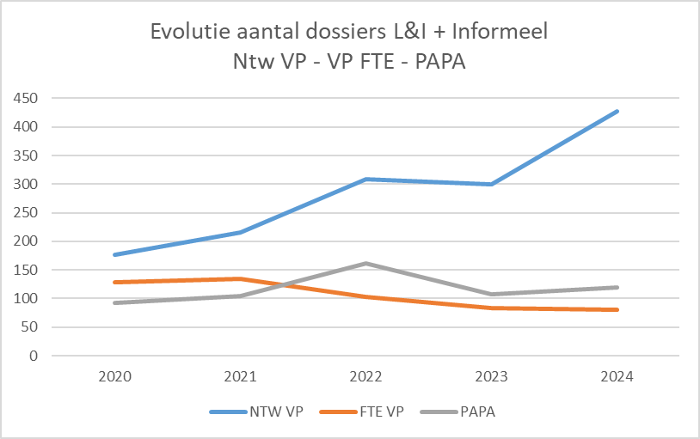
PsySoc@Work – Rapport annuel 2024
Données générales SPPT PsySoc
    628 dossiers (Evolution : +137 dossiers)
      428 dossiers ouverts par PC locales
      200 dossiers ouverts par SPPT PSySoc
        397 dossiers « listen & info » (PC Locales: 270; Ant PsySoc : 127)
        231 dossiers « informel » (PC Locales : 158; Ant PsySoc 73)
    106/215 PC locales ont encodé des dossiers (-50%)

Slide 2
PsySoc@Work – Rapport annuel 2024
Interventions PsySoc – Gpt Qu 02
    Interventions PsySoc : écoute (accueil) + information (15)
      Nombre d’interventions de la PC : 14 (+7)
      Nombre d’interventions du CPAP : 01 (+1)
    Interventions PsySoc : informelles (11)
      Nombre d’interventions de la PC : 10 (+6)
      Nombre d’interventions du CPAP : 01 (-1)
      → 11 conseils-accueil / 08 interventions / 00 conciliations
    Interventions PsySoc : formelles (00)
      Nombre d’interventions du CPAP : 00 (+0)
      Outsourcing (Mensura) : 00 (+0)
  Registre des faits de tiers:
      Fait enregistré : 00 (00)
 | Gpt Qu 02 | Comdt Mil Prov Lux | Dept Man | Camp LAGLAND | 260 Cie Mun
Interventions | 26 | 00 | 23 | 00 | 03

Slide 3
PsySoc@Work – Rapport annuel 2024
Analyse des risques – Gpt Qu 02
    Analyse des risques TER (situation spécifique de travail) : 01
    Analyse des risques PréOps : (02)
    Analyse des risques Ops : (02)

Slide 4
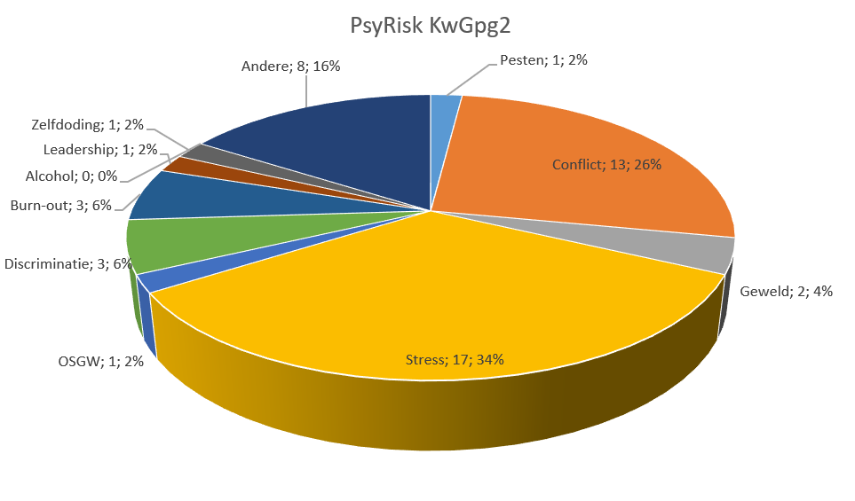
PsySoc@Work – Rapport annuel 2024
Répartition RPS 2024
RPS | 2022 | 2023 | 2024 | Evolution
Stress | 23% | 21% | 34% | +13%
Conflit | 26% | 38% | 26% | -12%
Autre (Ops, transformation…) | 10% | 14% | 16% | +2%
Discrimination | 8% | 10% | 6% | -4%
Burnout | 8% | 3% | 6% | +3%
Violence (verbale/physique) | 8% | 0% | 4% | +4%
Harcèlement moral | 10% | 4% | 2% | -2%
Harcèlement sexuel | 0% | 3% | 2% | -1%
Leadership | 0% | 7% | 2% | -5%
Suicide & TS | 5% | 0% | 2% | +2%
Alcool & drogue | 2% | 0% | 0% | -

Slide 5
PsySoc@Work – Sp Ops
FLF ROU 25Q/1 Lead 12/13 Li (+ 4 Bn Gn, 4Bn Log, 4Gp CIS, 23 Bn Med, 29 Bn Log…)
  CPAP : Cdt Gillis
  AR PréOps réalisée (rapport remis Jan 25)
  OSM en May 25
  SAS fin de mission : Jul 25
FLF ROU 25Q/2 Lead 1C/1Gr (+ 4 Bn Gn, 29 Bn Log…)
  Sp CPAP : Cdt Gillis
  PDT en cours

Slide 6
PsySoc@Work – Sp TER
29 Bn Log – 260 Cie Mun :
AR situation spécifique de travail
  In charge: Cdt GILLIS
  Timing : Jul 24, rapport remis, Plan Action en concertation

Slide 7
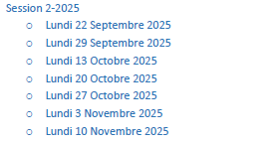


PsySoc@Work – Fmn PC
Fmn PC locales 2025/1
  Fin de Fmn: 18/02/25
Fmn PC Locales 2025/2 Note : 24-00169929
  Comment:
    Accord CO
    Inscriptions
    Entretiens préalables avec Ant PsySoc MEF

Slide 8
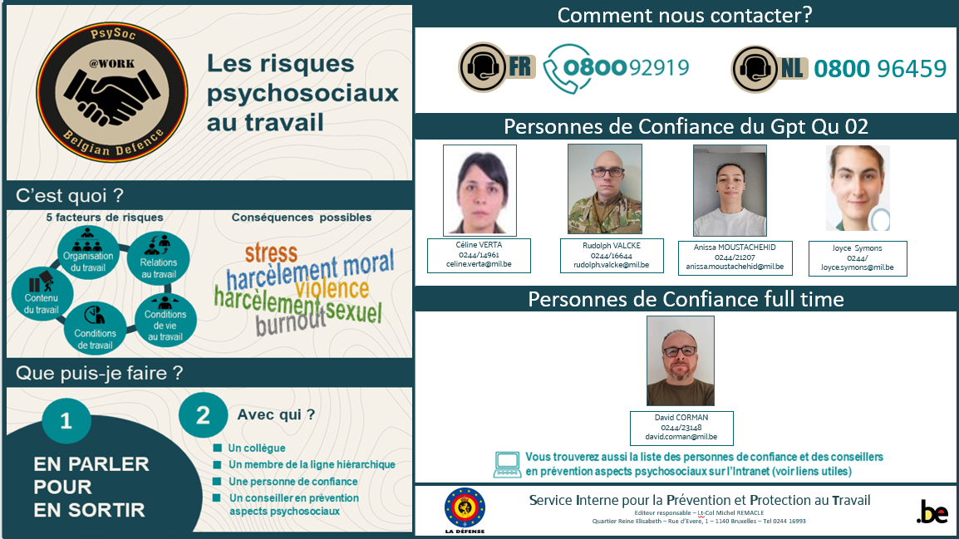
Antenne psychosociale South East (MEF)
Resp / CPAP | Cdt Psy Nicolas GILLIS | nicolas.gillis@mil.be | +32 244 23 328
CPAP | Cdt Psy Marie LEFEBVRE | marie.lefebvre@mil.be | +32 244 23 175
PC Full Time | 1CC David CORMAN | david.corman@mil.be | +32 244 23 148
PC Full Time | xxx | xxx | +32 244 xx xxx
Contacts

